Slide 1
শুভেচ্ছা ও স্বাগতম

Slide 2
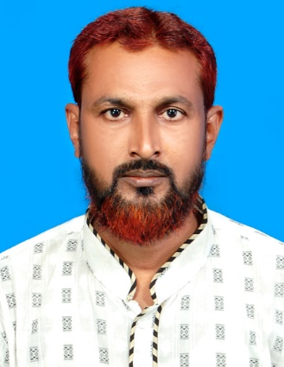
শিক্ষক পরিচিত
মুহাঃ রুহুল আমিন
সহকারী সিনিয়র শিক্ষক (আরবী)
কানুহরপুর হাজী আলী আক্কাস দাখিল মাদ্রাসা
পোষ্টঃ-খড়িখালী
উপজেলা ও জেলাঃ-ঝিনাইদহ
মোবাইল নম্বরঃ-01918013505
ই-মেইলঃ-bdruhul1971@gmail.com

Slide 3
পাঠ পরিচিতি
আল আকায়েদ ওয়াল ফিকহ
দাখিল ৬ষ্ঠ শ্রেণী
ভাগঃ-২য় / অধ্যায়ঃ-২য়
পাঠঃ-প্রথম
পৃষ্ঠা নম্বরঃ – ৪6 হতে ৪9

Slide 4
নিচের ছবিটির প্রতি লক্ষ্য কর
টয়লেটের দৃশ্য

Slide 5
নিচের ছবিটি লক্ষ্য কর
রক্ত

Slide 6
নিচের ছবিটি লক্ষ্য কর
পেশাব করছে

Slide 7
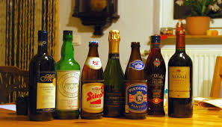
নিচের ছবিটি লক্ষ্য কর
মদের দোকান

Slide 8
নিচের ছবি দুটি লক্ষ্য কর
বমি করছে

Slide 9
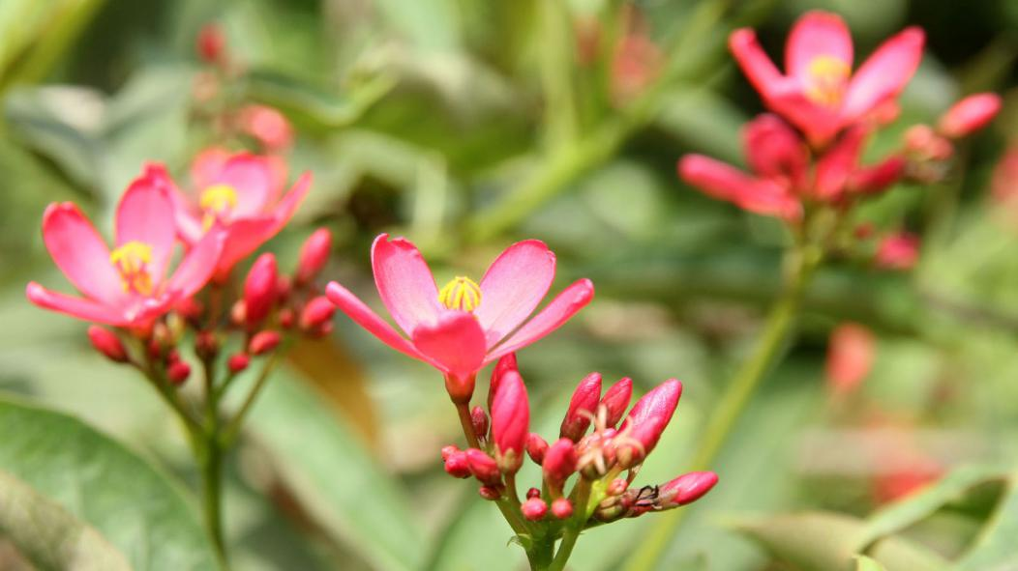
নিচের ছবিটি দুটি লক্ষ্য কর
পবিত্র হচ্ছে
পবিত্র ফুল

Slide 10
আজকের পাঠ
আন নাজাসাত
বা
অপবিত্রতা

Slide 11
শিখন ফল
এই পাঠ শেষে শিক্ষার্থীরা .....
নাজাসাত শব্দের অর্থ বলতে পারবে ।
নাজাসাতের সঙ্গা বর্ণনা করতে পারবে।
নাজাসাত কত প্রকার তা বর্ণনা করতে পারবে।

Slide 12
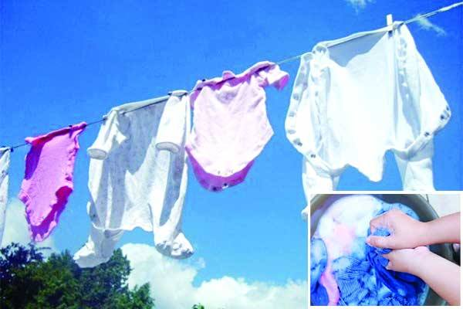
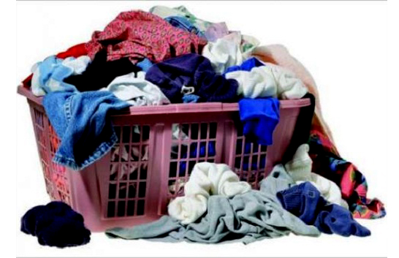
নাজাসাতের সংজ্ঞা
নাজাসাত এটি তাহারাতুন (পবিত্রতা) এর বিপরীত। কতিপয় বস্তুর কারণে বা প্রভাবে পবিত্র জিনিস অপবিত্র হয়ে যায়, একে নাজাসাত বলে।
পবিত্র কাপড়
অপবিত্র কাপড়

Slide 13
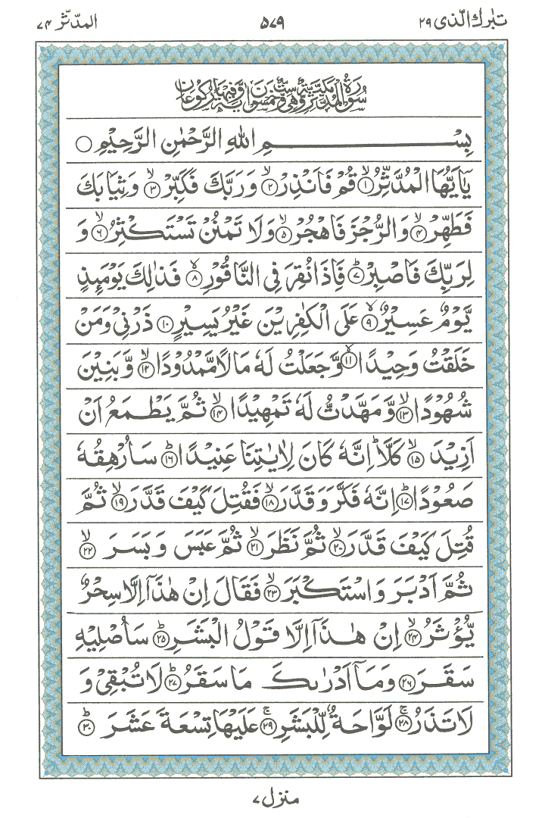
নাজাসাতের পারিভাষিক সংজ্ঞা
কতিপয় বস্তু যেমন: পেশাব, পায়খানা, ইত্যাদির কারনে শরীর কাপড় ও ব্যবহারিক জিনিসপত্র অপবিত্র হয়ে যায়। এ অবস্থায় তা পবিত্র হওয়া একান্ত প্রয়োজন। একে নাজাসাত বলে।
আল্লাহ তায়ালা পবিত্র কুরআনে ঘোষণা করেন:
এবং আপনার পোশাক-পরিচ্ছদ পবিত্র করুন।
মহান আল্লাহ তায়ালা অতিসুন্দর, তিনি সুন্দর কে পছন্দ করেন।

Slide 14
নাজাসাতের প্রকার ভেদ
নাজাসাত দুই প্রকার
১। নাজাসাতে হাকিকি বা প্রকৃত নাপাকি।
২। নাজাসাতে হুকমি বা বিধানগত নাপাকি।

Slide 15
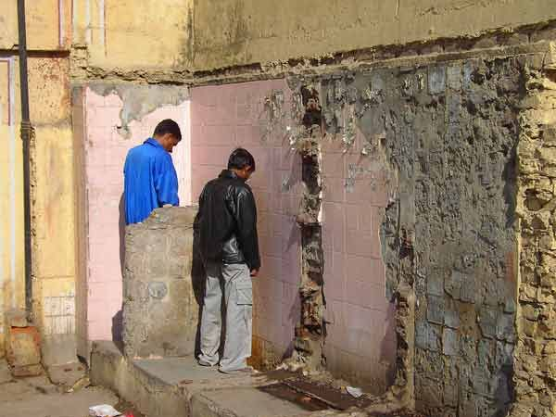
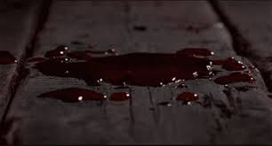
নাজাসাতে হাকিকি বা প্রকৃত নাপাকি
নাজাসাতে হাকিকি হচ্ছে ঐ সকল অপবিত্র বস্তু যা থেকে মানুষ দূরে থাকতে চায় এবং নিজের শরীর,পোশাক পরিচ্ছদ ও অন্যান্যা ব্যবহারের জিনিসপত্র বাঁচিয়ে রাখতে চায়। যেমন: পেশাব, পায়খানা, রক্ত,মদ ইত্যাদি।এসব থেকে দূরে থাকার নির্দেশ রয়েছে।

Slide 16
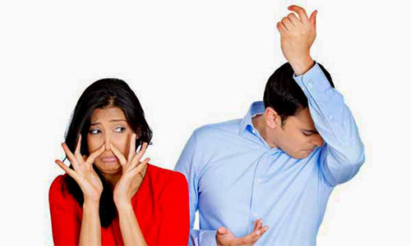
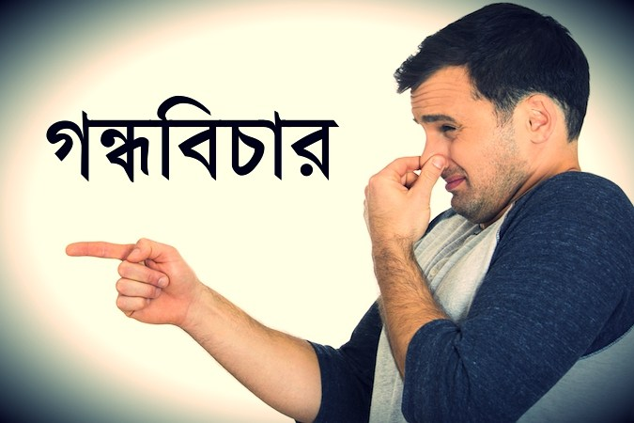
নাজাসাতে হুকমি বা বিধানগত নাপাকি
নাজাসাতে হুকমি হচ্ছে ঐসকল অপবিত্রতা যা দেখা যায় না কিন্তু ইসলামি বিধানে তা নাজাসাত বা অপবিত্র বলে গণ্য। যেমন: ওযু ভঙ্গ হওয়া, গোসলের প্রয়োজন হওয়া ইত্যাদি।উল্লেখ্য যে, উভয় প্রকার অপবিত্রতা থেকে শরীর পবিত্র রাখা একান্ত প্রয়োজন।

Slide 17
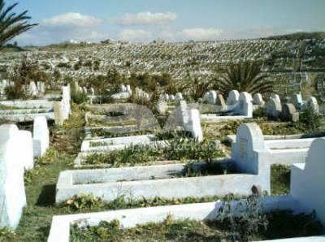
কবরে শাস্তি
“অপবিত্রতার ব্যাপারে সর্তক না থাকলে কবরে শাস্তি ভোগ করতে হবে। মহানবি (সা) একদিন দুটি কবরের নিকট দিয়ে যাচ্ছিলেন। তখন তিনি বললেন, এ কবর দুটিতে যাদের দাফন করা হয়েছে, তাদের ওপর শাস্তি হচ্ছে।তাদের একজনের গুনাহ তো এই যে, সে পেশাবের অপবিত্রতা থেকে পবিত্র থাকার চেষ্টা করত না। আর অপরজন চোগলখোরি (দুর্নাম) করে বেড়াতো। তার পর মহানবি (সা) খেজুরের একটি কাঁচা ডাল ভেঙে দু‘টুকরা করে গেড়ে দিলেন। সাহাবাগণ প্রশ্ন করলেন, হে আল্লাহর রাসূল! কী উদ্দেশ্যে একাজ করলেন? তিনি বললেন, আশা করা যায় ডালের এ টুকরো শুকিয়ে না যাওয়া পর্যন্ত উভয়ের কবরের আযাব কম করে দেওয়া হবে।“
কবর
কবরে শাস্তি

Slide 18
মূল্যায়ন
১। নাজাসাত শব্দের অর্থ কী?
২। নাজাসাত হাকিকি বলতে কী বুঝ? কয়েকটি উদাহরণ
দাও।
৩। নাজাসাতের ব্যপারে পবিত্র কুরআনের বাণী উল্লেখ
কর।
৪। নাজাসাতের ব্যপারে কবরের আযাবের হাদিসটি উল্লেখ
কর।

Slide 19
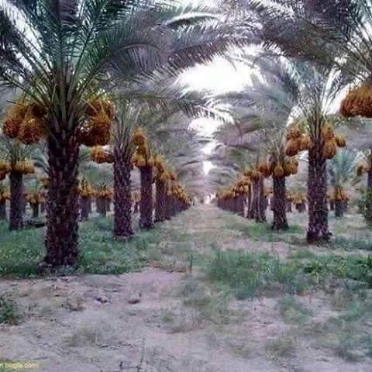
বাড়ীর কাজ
ব্যক্তি জীবনে তুমি অপবিত্র থেকে পবিত্র হয়ে
কিভাবে আল্লাহর সন্তুষ্টি অর্জন করবে।

Slide 20
সবাইকে ধন্যবাদ

